Slide 1
Εφαρμογή στατιστικής-χημειομετρίας με χρήση του Excel
Μάριος Κωστάκης

Slide 2
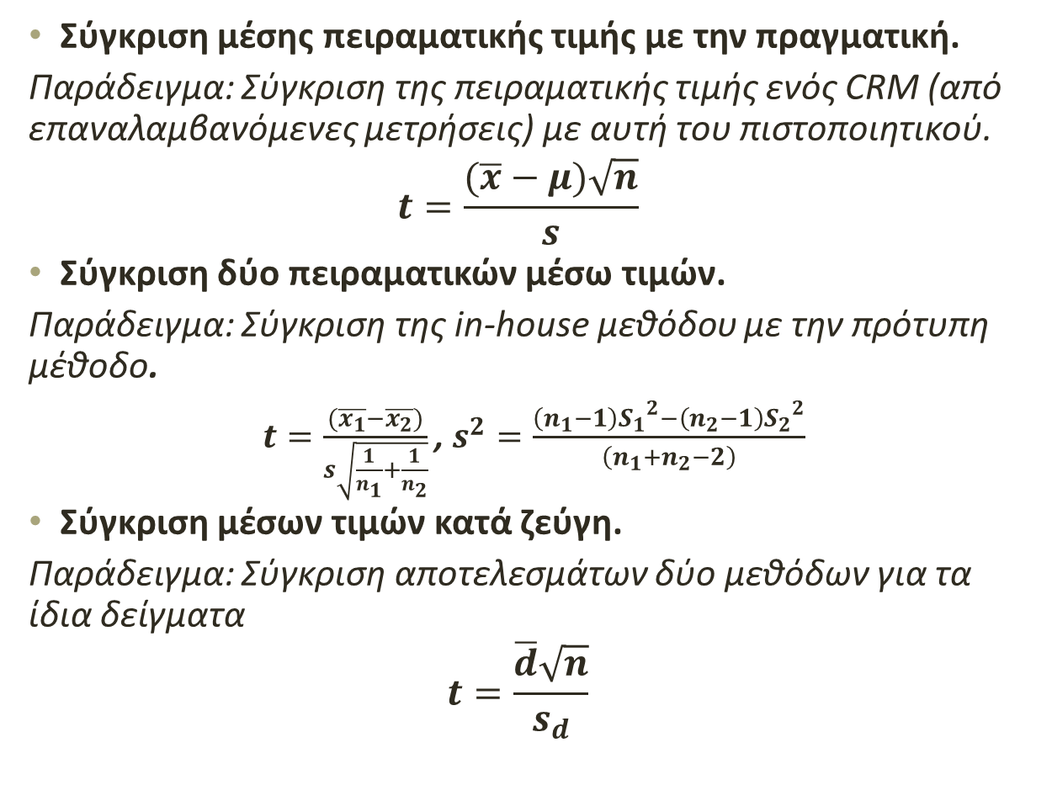
Σύγκριση με t-test (ανασκόπηση)
Σύγκριση μέσης πειραματικής τιμής με την πραγματική.
Παράδειγμα: Σύγκριση της πειραματικής τιμής ενός CRM (από επαναλαμβανόμενες μετρήσεις) με αυτή του πιστοποιητικού.
$$t=\frac{(\overline{x}−μ)\sqrt{n}}{s}$$
Σύγκριση δύο πειραματικών μέσω τιμών.
Παράδειγμα: Σύγκριση της in-house μεθόδου με την πρότυπη μέθοδο.
$t=\frac{(\overline{x_{1}}−\overline{x_{2}})}{s\sqrt{\frac{1}{n_{1}}+\frac{1}{n_{2}}}}$ , $s^{2}=\frac{\left(n_{1}−1\right){S_{1}}^{2}−\left(n_{2}−1\right){S_{2}}^{2}}{\left(n_{1}{+n}_{2}−2\right)}$
Σύγκριση μέσων τιμών κατά ζεύγη.
Παράδειγμα: Σύγκριση αποτελεσμάτων δύο μεθόδων για τα ίδια δείγματα
$$t=\frac{\overline{d}\sqrt{n}}{s_{d}}$$

Slide 3
Σύγκριση μέσης πειραματικής τιμής με την πραγματική.
Δύο περιπτώσεις:
  Ενός άκρου (one-tailed), Η= Α>Β
    Σε περιπτώσεις που θέλουμε να δούμε αν μια τιμή είναι στατιστικά σημαντικά πάνω από κάποια άλλη.
  Δύο άκρων (two-tailed), H=A≠B
    Σε περιπτώσεις που θέλουμε να δούμε αν μια τιμή διαφέρει στατιστικά από μια άλλη.
Χρησιμοποιείται συχνά.
Κανονικά δεν γίνεται με το excel αλλά...
Πότε το χρησιμοποιούμε:
  Σύγκριση αν μια τιμή είναι πάνω από το όριο.
  Σύγκριση αν μια πειραματική τιμή διαφέρει σημαντικά από την αληθή (π.χ. CRM)

Slide 4
Σύγκριση μέσης πειραματικής τιμής με την πραγματική.
Παράδειγμα: Ένα εργαστήριο ελέγχου αγόρασε ένα CRM για τον προσδιορισμός του Cd σε ιχθυρά. Παρακάτω δίνονται οι τιμές που έλαβε το εργαστήριο και η πιστοποιημένη τιμή του CRM. Να βρεθεί αν υπάρχει συστηματικό σφάλμα στη μέθοδο.
α/α | [Cd] (μg/Kg)
1 | 267
2 | 257
3 | 288
4 | 255
5 | 278
6 | 263
Τιμή πιστοποιητικού | 275

Slide 5
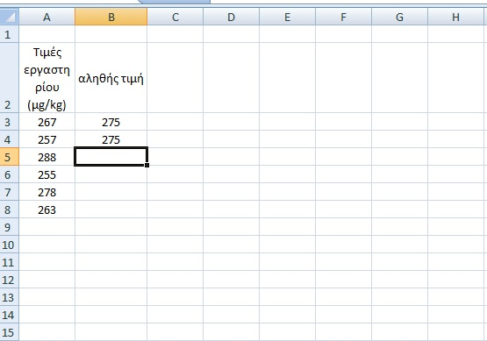
Σύγκριση μέσης πειραματικής τιμής με την πραγματική.
1^{ο} Στάδιο

Slide 6
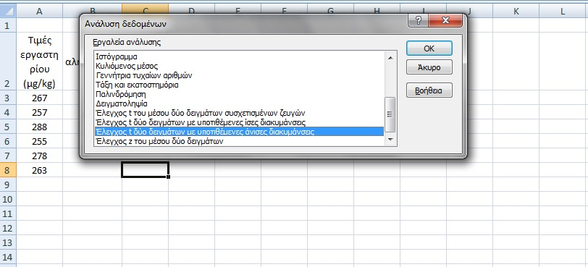
Σύγκριση μέσης πειραματικής τιμής με την πραγματική.
2^{ο} Στάδιο

Slide 7
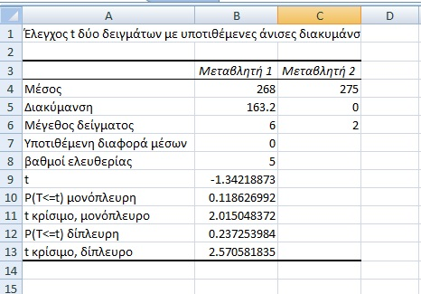
Σύγκριση μέσης πειραματικής τιμής με την πραγματική.
3^{ο} Στάδιο
texp
P-value
ttheor

Slide 8
Σύγκριση δύο πειραματικών μέσω τιμών
Παράδειγμα: Σύγκριση των αποτελεσμάτων της in-house μεθόδου με την πρότυπη ISO
in-house | πρότυπη
3,23 | 3,51
3,45 | 3,71
3,48 | 3,79
3,67 | 3,98
3,71

Slide 9
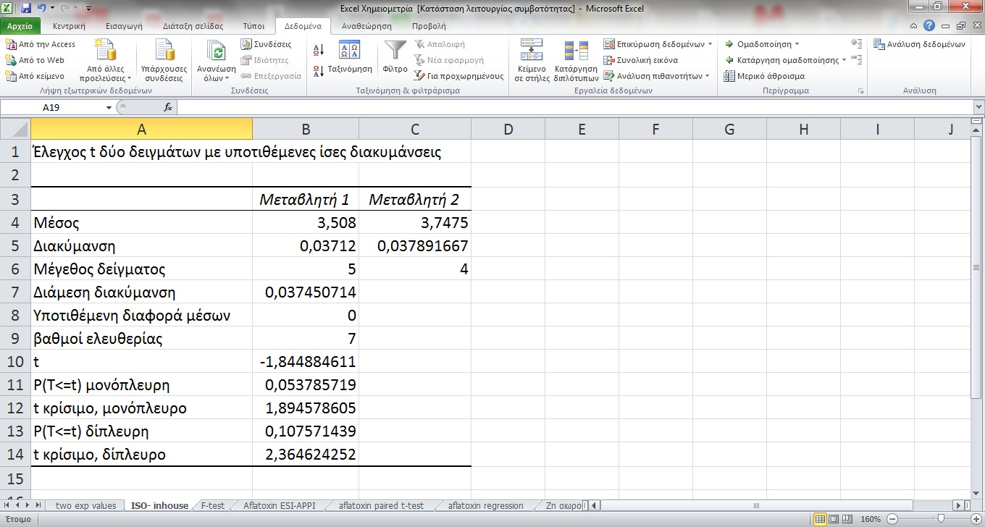
texp
P-value
ttheor

Slide 10
Σύγκριση μέσων τιμών κατά ζεύγη
Παράδειγμα: Σύγκριση πηγών ιοντισμού (ESI-APPI) για τον προσδιορισμό της αφλατοξίνης Μ1 σε γάλα με LC-MS/MS. Συγκρίθηκαν διαφορετικά δείγματα γάλακτος και με τις δύο πηγές ιοντισμού
α/α | ESI-MS/MS (ng/Kg) | APPI-MS/MS (ng/Kg)
1 | 12,2 | 10,8
2 | 13,2 | 14
3 | 18,8 | 17,9
4 | 23,5 | 25
5 | 18,3 | 17,9
6 | 12,4 | 11,3
7 | 13,4 | 15,2
8 | 14 | 13,2
9 | 25,1 | 23

Slide 11
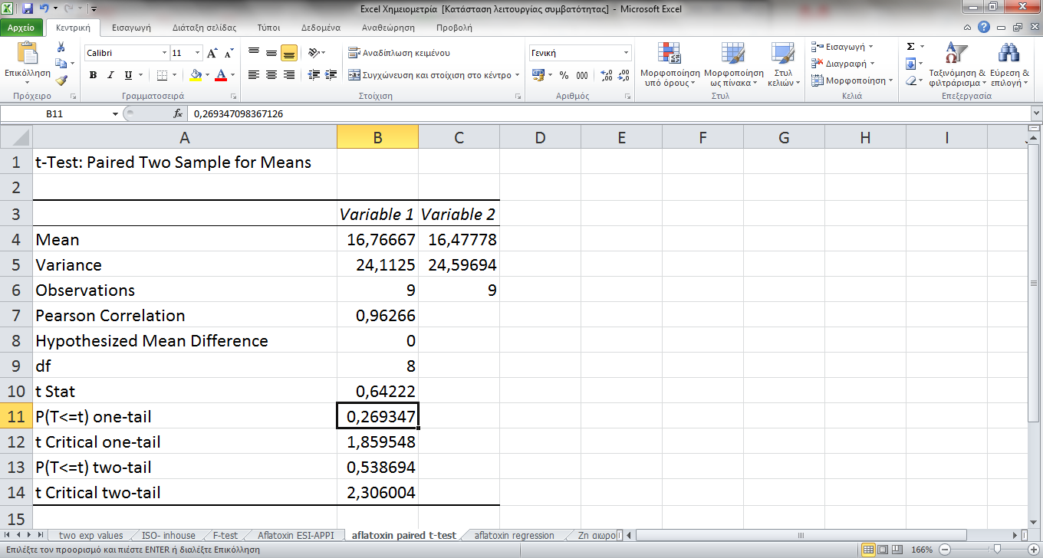

Slide 12
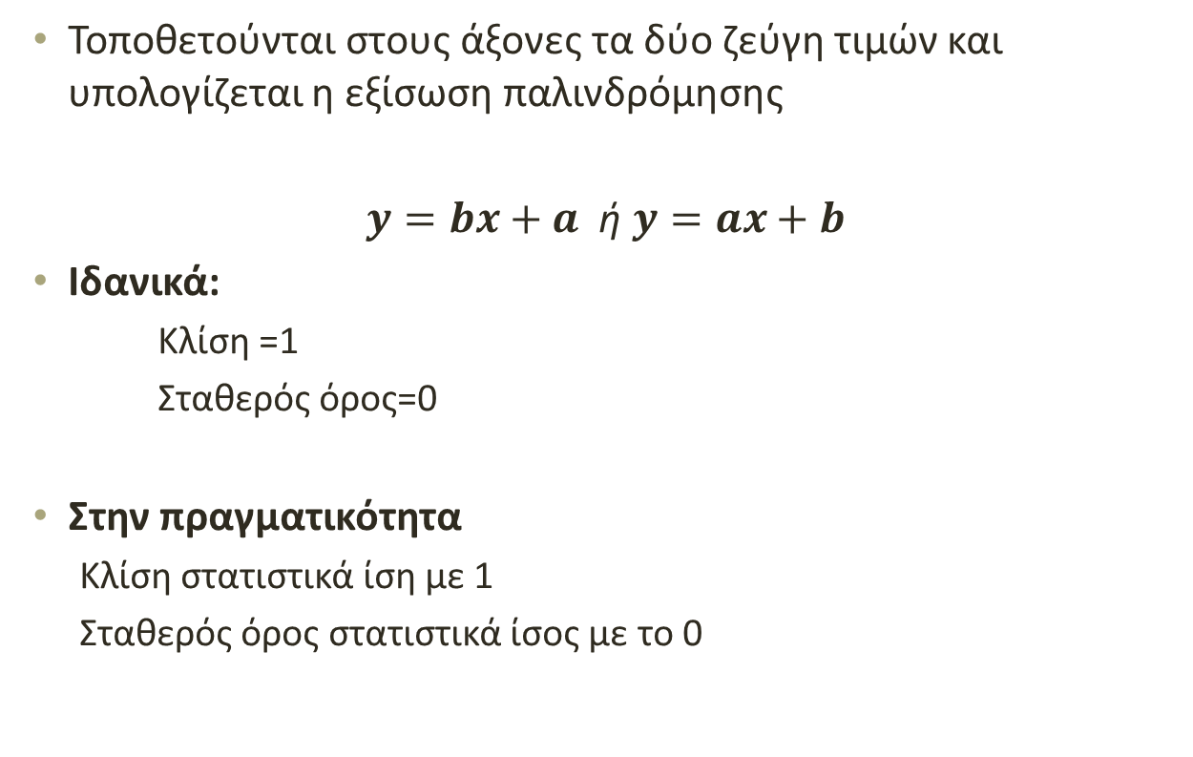
Σύγκριση μέσων τιμών κατά ζεύγη με παλινδρόμηση
Τοποθετούνται στους άξονες τα δύο ζεύγη τιμών και υπολογίζεται η εξίσωση παλινδρόμησης
$y=bx+a$ή$y=ax+b$
Ιδανικά:
  Κλίση =1
  Σταθερός όρος=0
Στην πραγματικότητα
  Κλίση στατιστικά ίση με 1
  Σταθερός όρος στατιστικά ίσος με το 0

Slide 13
Παράδειγμα αφλατοξίνης M1

Slide 14
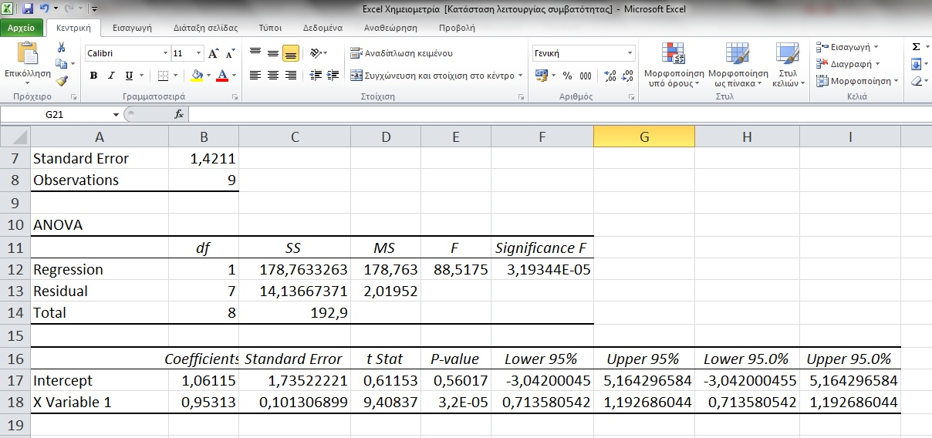
Σταθερός
όρος (b)
Sa
Κλίση (b)
Sb

Slide 15
Άσκηση
Ο προσδιορισμός του Zn σε δείγματα από αιωρούμενα σωματίδια έγινε με ICP-AES και Ανοδική Αναδιάλυτη Βολταμμετρία. Να μελετηθεί αν διαφέρουν οι δύο τεχνικές σημαντικά.
 | ASV (mg/L) | ICP-AES (mg/L)
1 | 105 | 90,3
2 | 88,2 | 102
3 | 112 | 110
4 | 110 | 100
5 | 136 | 102
6 | 108 | 127
7 | 132 | 192
8 | 218 | 261
9 | 242 | 295
10 | 296 | 325

Slide 16
Προβληματισμός
Αν χρησιμοποιούσα και μια ακόμη τεχνική μέτρησης (ΙΝΑΑ) του Zn πως θα έκανα σύγκριση των τριών τεχνικών?
 | ASV (mg/L) | ICP-AES (mg/L) | INAA (mg/L)
1 | 105 | 90,3 | 106
2 | 88,2 | 102 | 143
3 | 112 | 110 | 120
4 | 110 | 100 | 127
5 | 136 | 102 | 128
6 | 108 | 127 | 132
7 | 132 | 192 | 144
8 | 218 | 261 | 235
9 | 242 | 295 | 305
10 | 296 | 325 | 255

Slide 17
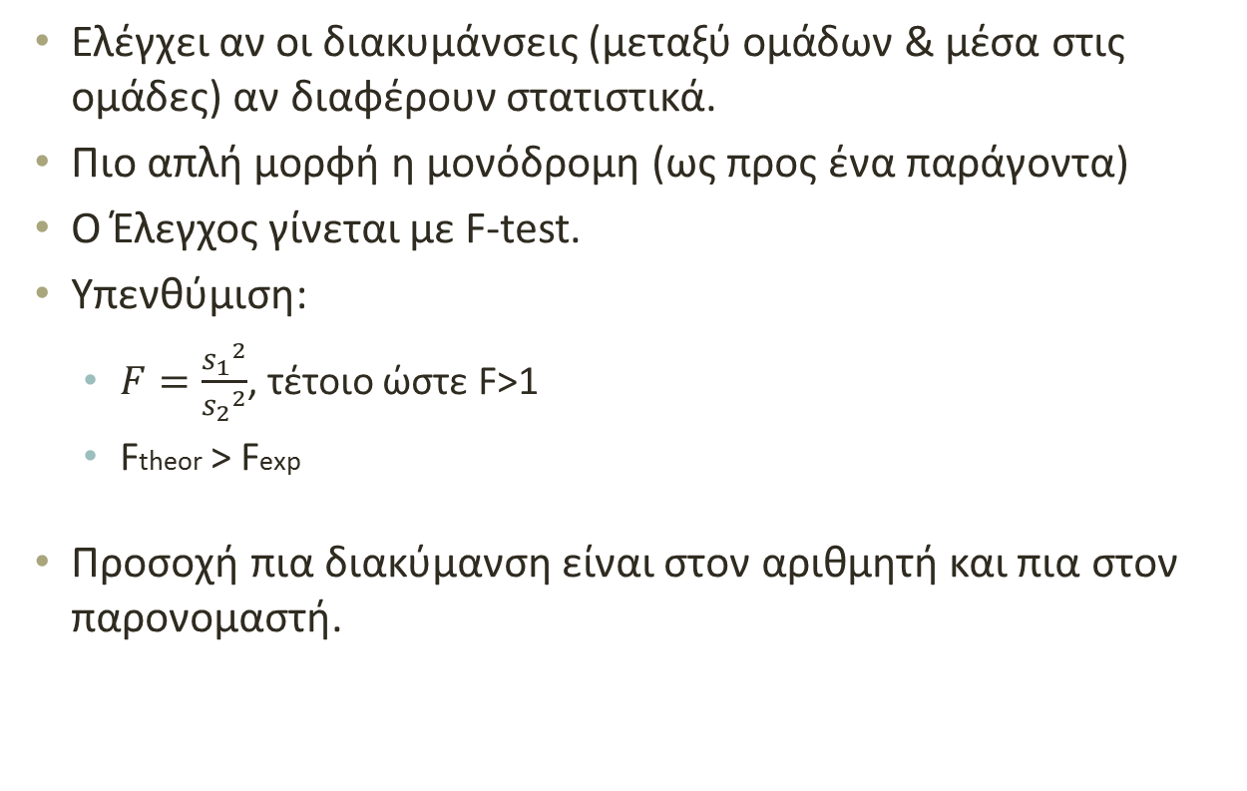
ANOVA : ANalysis Of VAriance
Ελέγχει αν οι διακυμάνσεις (μεταξύ ομάδων & μέσα στις ομάδες) αν διαφέρουν στατιστικά.
Πιο απλή μορφή η μονόδρομη(ως προς ένα παράγοντα)
Ο Έλεγχος γίνεται με F-test.
Υπενθύμιση:
  $F=\frac{{s_{1}}^{2}}{{s_{2}}^{2}}$, τέτοιο ώστε F>1
  Ftheor>Fexp
Προσοχή πια διακύμανση είναι στον αριθμητή και πια στον παρονομαστή.

Slide 18
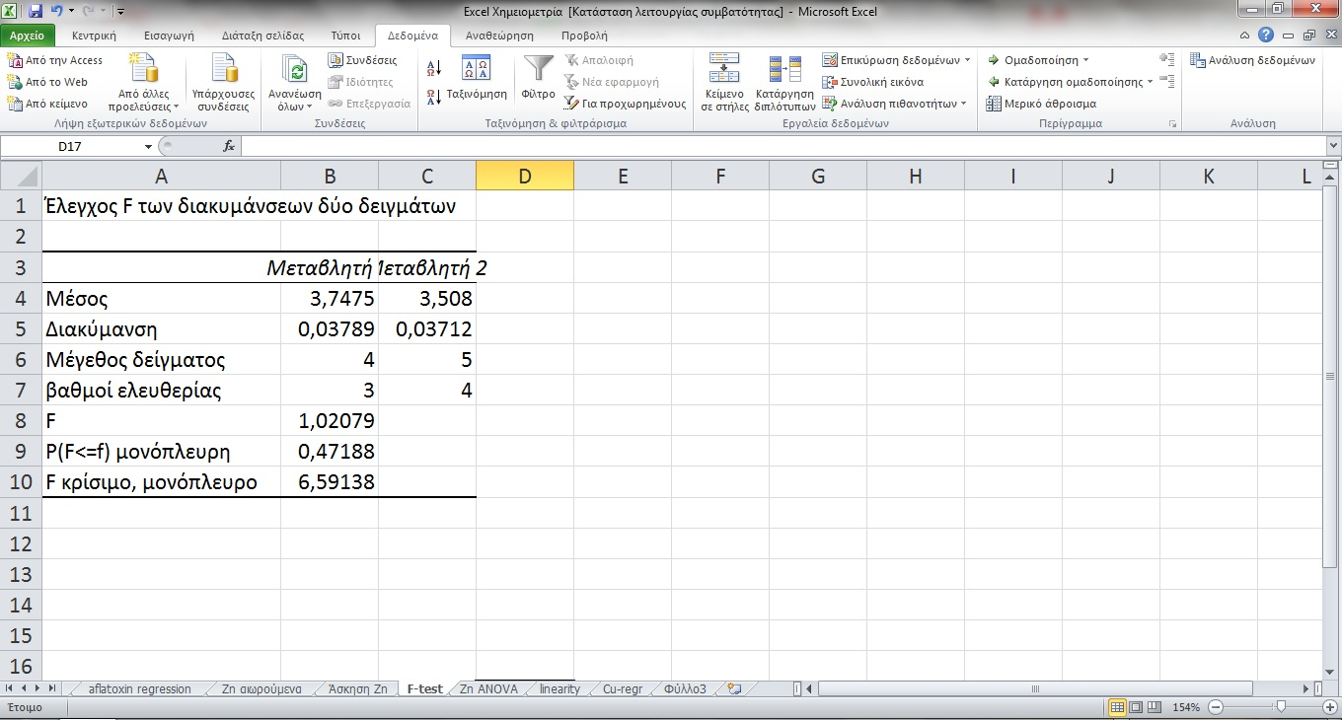

Slide 19
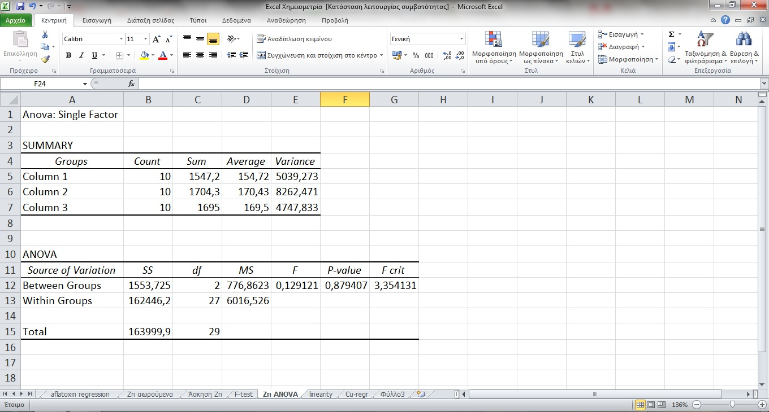

Slide 20
Υπολογισμός Ενδιάμεσης Πιστότητας με την ANOVA
Εναλλακτικός τρόπος υπολογισμού της ενδοεργαστηριακής αναπαραγωγιμότητας.

Slide 21
Κριτήρια Γραμμικότητας
Οπτική αξιολόγηση.
Συντελεστής συσχέτισης (?)
Διάγραμμα υπολοίπων.
ANOVA

Slide 22
